Slide 1
연산자
정보통신공학과
20171693
임희영

Slide 2
연산자
연산자와 연산식
연산의 방향과
우선순위
단항 연산자
이항 연산자
삼항 연산자

Slide 3
연산자와 연산식

Slide 4

연산자
연산자란?
- 연산 : 데이터를 처리해서 결과를 산출하는 것
- 연산자 : 연산에서 사용되는 표시나 기호(+, -, *, ==)
- 피연산자 : 연산되는 데이터(x, y, z)
피연산자 예시)

Slide 5
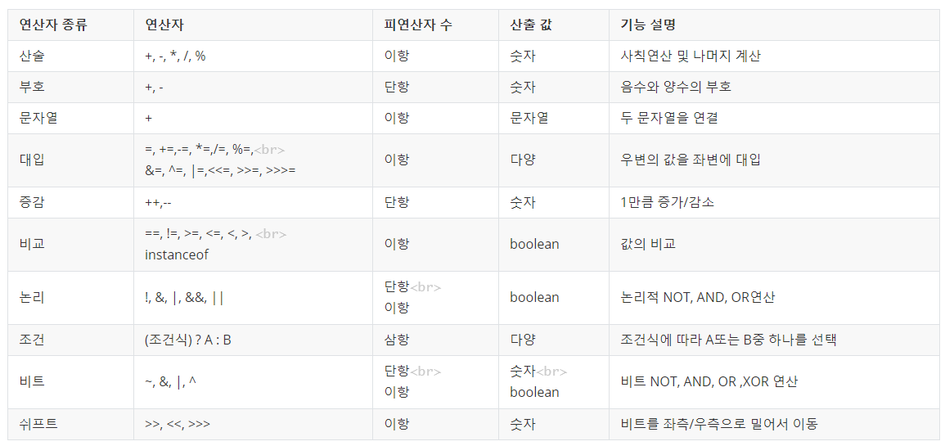
연산자

Slide 6
연산의 방향과
우선 순위

Slide 7
연산자
연산의 우선순위 정리
- 단항, 이항, 삼항 연산자 순으로 우선 순위를 가진다.
- 산술, 비교, 논리, 대입, 연산자 순으로 우선 순위를 가진다.
- 단항과 대입 연산자를 제외한 모든 연산의 방향은 왼쪽에서 오른쪽이다.
- 복잡한 연산식에는 괄호()를 사용해서 우선 순위를 정해준다.
왼쪽부터
오른쪽부터
100 * 2 / 3 % 5
a = b =c =5

Slide 8
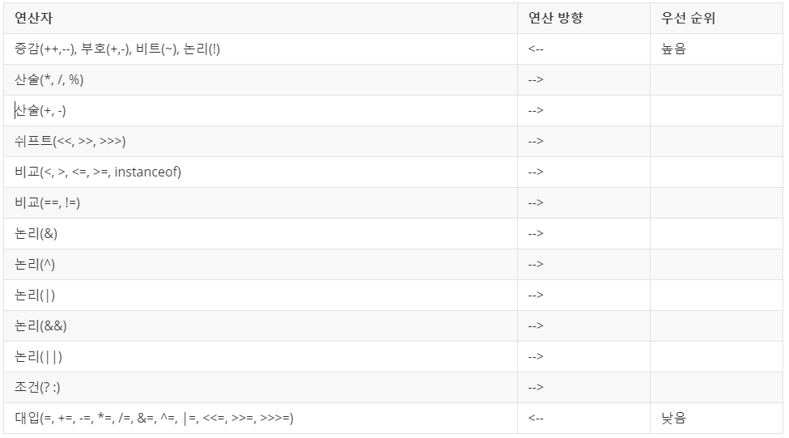
연산자

Slide 9
단항 연산자

Slide 10
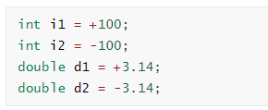

연산자
부호 연산자 (+, -)
- 정수 및 실수 리터럴 앞에 붙여 양수 및 음수를 표현한다.
주의할 점
부호 연산자의 산출 타입은 int
-> short타입을 부호 연산하면 int타입으로 값이 변경 됨!

Slide 11
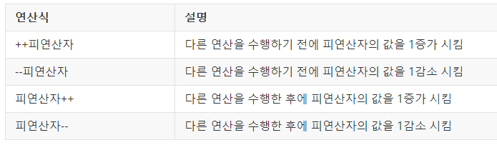
연산자
증감 연산자 (++, --)
- 연산식에서 증감 연산자만 있는 경우에는 증감 연산자가 변수 앞 뒤 어디있는 상관없다.
- 다른 연산자와 함께 사용할 시에 위치에 따라 값이 바뀌니 주의하자.
- ++i와 i=i+1 둘의 연산 속도는 같다.

Slide 12
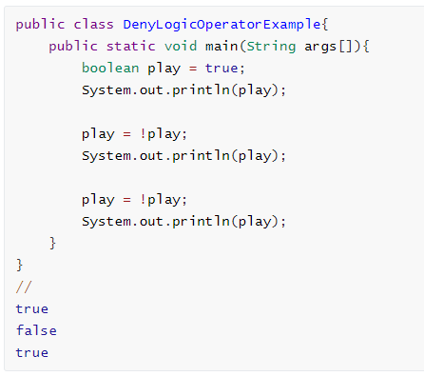
연산자
논리 부정 연산자 (!)
- boolean타입에만 사용 가능
- true -> false / false -> true로 변경

Slide 13

연산자
비트 반전 연산자 (~)
- 정수 타입의 피연산자에만 사용
- 피연산자를 2진수로 표현했을 때의 1과 0의 값을 반전한다.
-> 최상위 비트인 부호 비트 또한 반전된다.
- 산출 타입은 int
- 비트 반전 연산자의 산출 값에 +1을 해주면 부호만 반대인 값이 나온다.

Slide 14
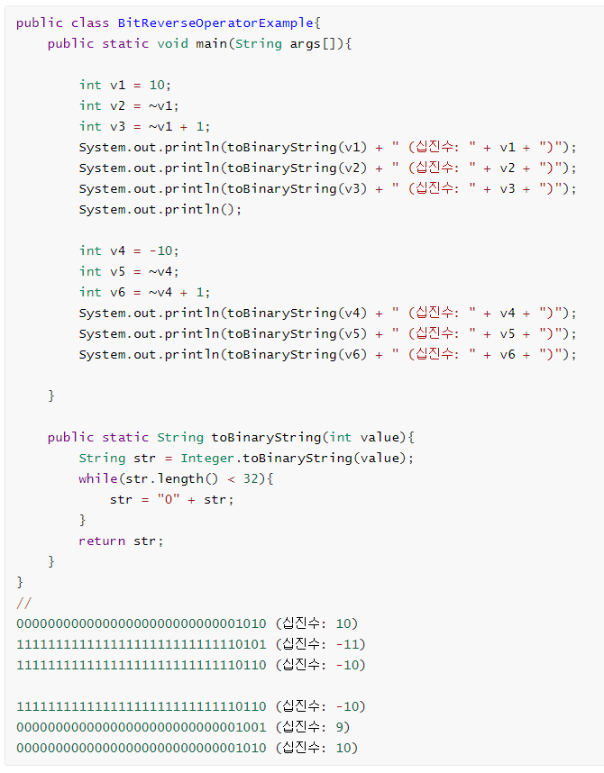
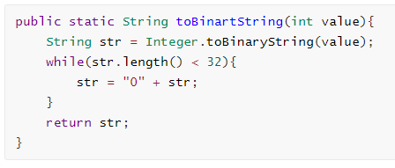
연산자
Integer.toBinaryString() 메소드
- 정수 값을 총 32비트의 이진 문자열로 리턴해줌
- 앞의 비트가 0이면 0은 생략되고 나머지 문자열만 리턴
-> 따라서 32개의 문자열을 모두 얻을 수 있음

Slide 15
이항 연산자

Slide 16
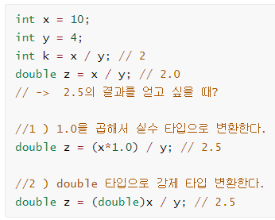
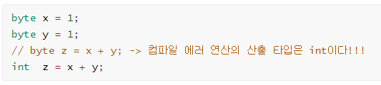
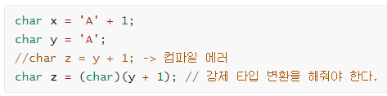
연산자
산술 연산자 (+, -, *, /, %)
2.
- 피연산자들이 모두 정수 타입이고, int타입보다 크기가 작은 타입일 경우 모두 int타입으로 변환 후, 연산을 수행한다. -> 연산의 산출 타입은 int
- 피연산자들이 모두 정수타입이고, long타입이 있을 경우 모두 long타입으로 변환 후 연산을 수행한다.-> 연산의 산출 타입은 long
- 피연산자들 중 실수타입이 있을 경우, 크기가 큰 실수 타입으로 변환 후, 연산을 수행한다. -> 연산의 산출 타입은 실수
➔ int + double -> double
➔ float + double -> double
1.
3.

Slide 17
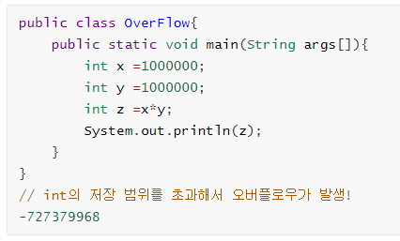
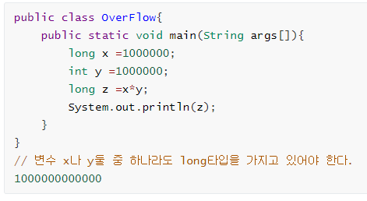
연산자
오버플로우
- 산출 값이 산출 타입으로 표현할 수 없는 값이 산출
=> 쓰레기 값이 발생한다.
int의 저장 범위 :
-2,147,483,648 ~ 2,147,483,647

Slide 18
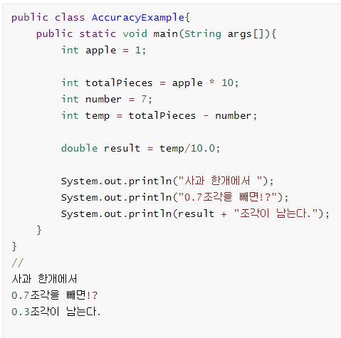
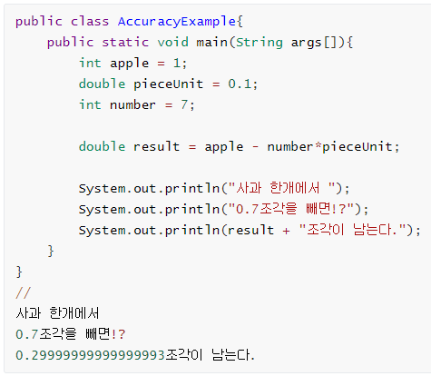
연산자
정확한 계산 (부동 소수점)
정수 연산으로 변경 후 실수로!
- 정확한 계산을 할 때에는 부동 소수점 타입을 사용하지 말자.
=> 예) 0.1을 정확하게 표현할 수 없다.

Slide 19
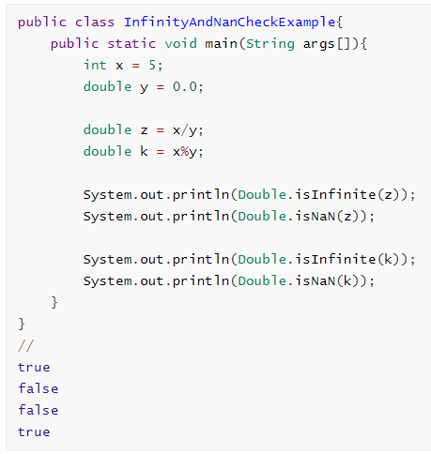



연산자
NaN과 Infinity 연산
- 좌측이 정수인 경우 우측에 0이 오면 예외
- 좌측이 실수인 경우 우측에 0이 오면 NaN과 Infinity 값을 가지게 됨
Double.isInfinite()
=>Infinite인가?
Double.isNaN()
=>NaN인가?
주의!
NaN과 Infinity는 산술 연산해도 그대로

Slide 20
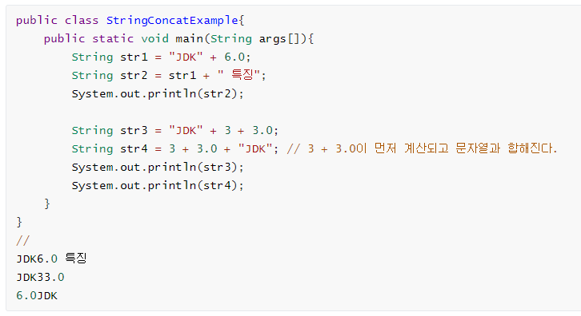
연산자
문자열 연결 연산자 (+)
- 문자열과 숫자가 혼합된 연산식은 왼쪽에서부터 오른쪽으로 연산이 진행된다.

Slide 21
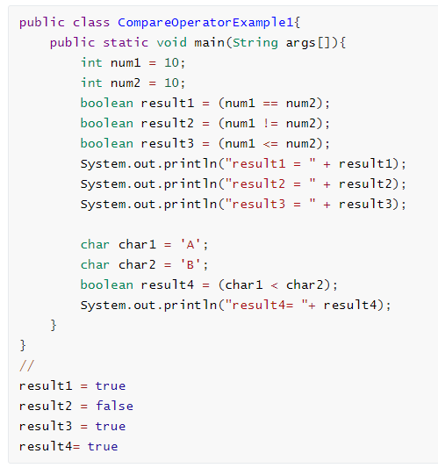
연산자
비교 연산자 (<, <=, >, >=, ==, !=)
- char 타입 끼리의 비교는 유니코드의 값을 비교한다.
- int 타입과 double 타입의 비교는 int타입을 doubl타입으로 변환 후 비교한다.
- float 타입과 double타입의 비교는 부동 소수점 타입 0.1을 정확히 표현할수 없기 때문에 false
=> 피연산자를 float타입으로 강제변환
=> 정수로 변환
- String 타입에서는 대소 비교 연산자를 사용할 수 없다.
=> 비교 연산자는 사용할 수 있으나 equals()를 사용하자.

Slide 22
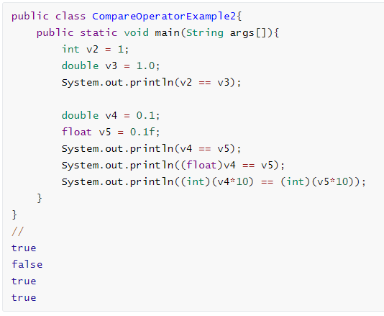
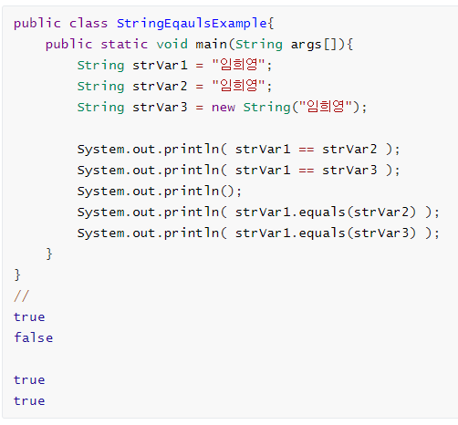
연산자
실수 타입의 비교를float로 변환/ 정수로 변환
String과 equals()의 차이 => 1과 3은 번지 값이 다르다.
C언어의 주소?

Slide 23
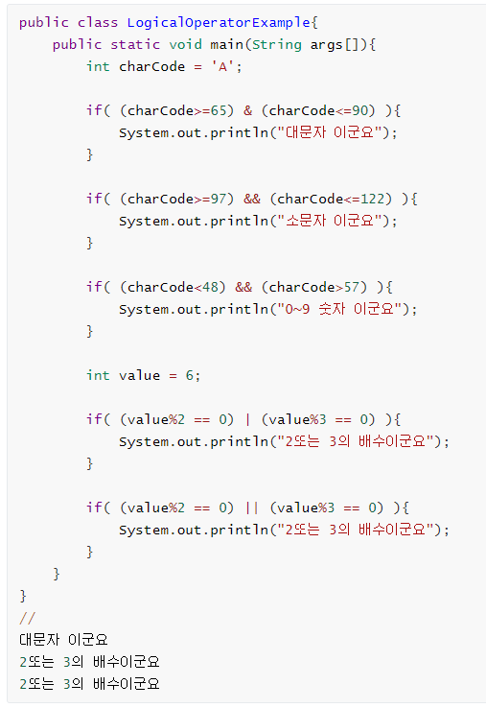
연산자
논리 연산자 (&&, ||, &, |, ^, !)
- boolean 타입에만 사용할 수 있다.
- &&는 앞의 피연산자가 false라면 뒤의 피연산자를 평가하지 않고 false라는 산출결과를 나타냄
- &는 두 피연산자를 모두 평가해 결과를 나타냄 -> &&가 더 효율적으로 동작 (|와 || 의 차이도 동일)

Slide 24
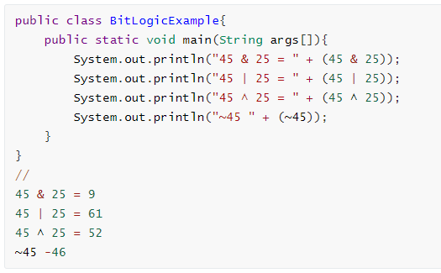
연산자
비트 논리 연산자 (&, |, ^, ~)
- AND : 두 비트 모두 1일 경우에만 연산 결과가 1
- OR : 두 비트 중 하나만 1이면 연산 결과는 1
- XOR : 두 비트 중 하나는 1이고 다른 하나가 0일 경우 연산 결과는 1
- NOT : 보수
45 : 00101101
25 : 00011001

Slide 25
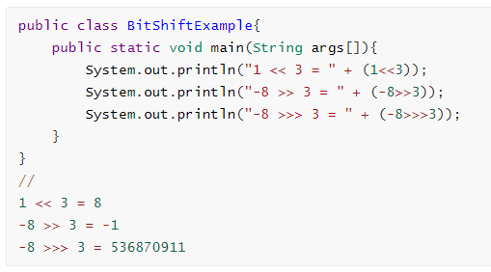
연산자
비트 이동 연산자 (<<, >>, >>>)
- a<<b : 정수 a의 각 비트를 b만큼 왼쪽으로 이동(빈자리 0)
- a>>b : 정수 a의 각 비트를 b만큼 오른쪽으로 이동(빈자리 = 최상위 부호 비트)
- a>>>b : 정수 a의 각 비트를 b만큼 오른쪽으로 이동(빈자리 0)

Slide 26
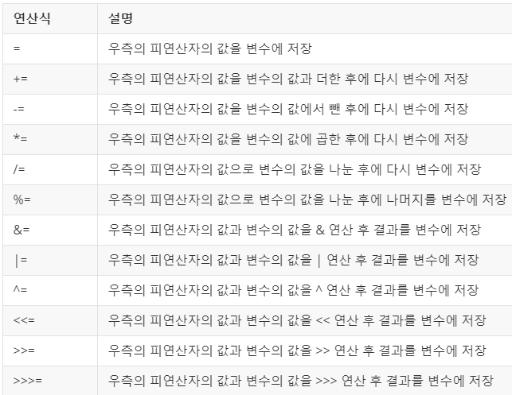
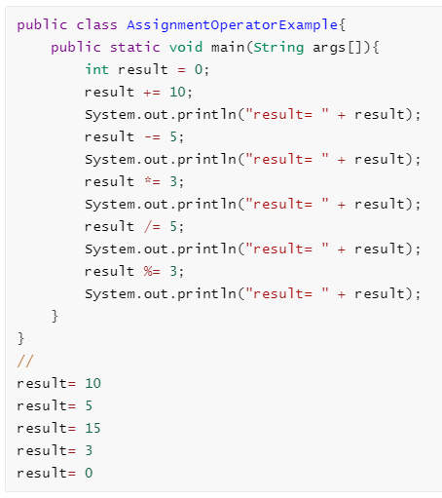
연산자
대입 연산자 (=, +=, -=, *=, /=,%=, &=, ^=, |=, <<=, >>=, >>>=)

Slide 27
삼항 연산자

Slide 28

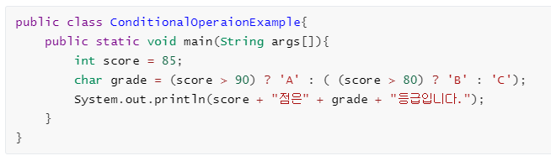
연산자
삼항 연산자의 형식
- 조건식이 true이면 1번
- 조건식이 false이면 2번
한 줄에 간단하게 삽입하여 사용 할 때 효율적이다.

Slide 29
조건문과 반복문
정보통신공학과
20171693
임희영

Slide 30
조건문과 반복문
조건문
반복문

Slide 31
조건문

Slide 32
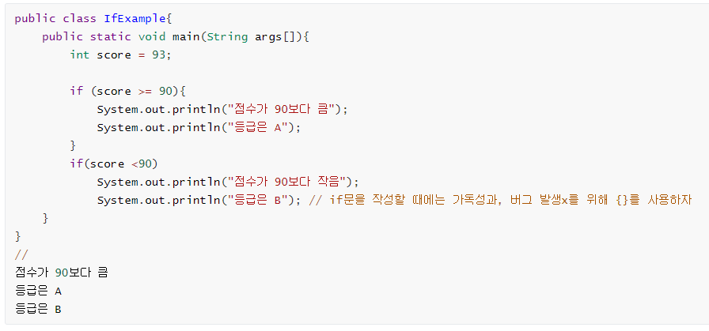
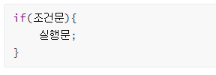
조건문과 반복문
if 문
- 조건문이 true일 때 실행

Slide 33
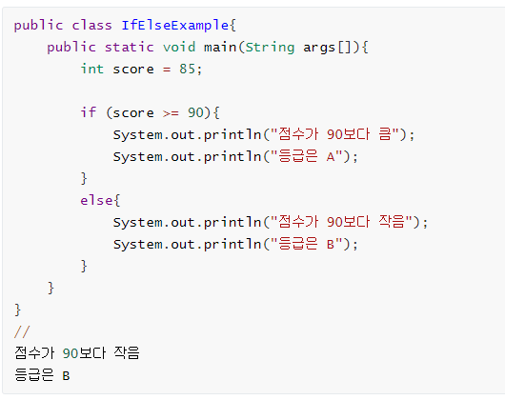
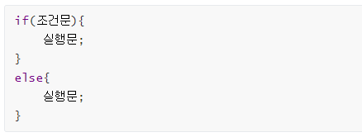
조건문과 반복문
if - else문
- 조건문이 false일 경우 else문 실행

Slide 34
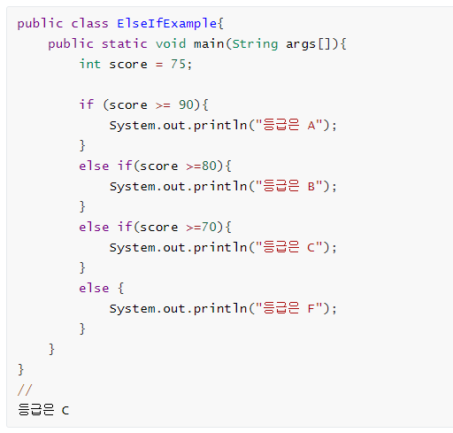
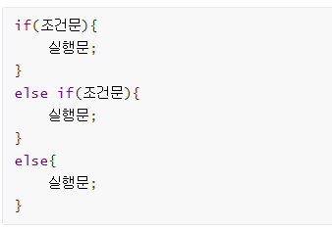
조건문과 반복문
if – else if – else 문
- if문 부터 else문까지 순서대로 참,거짓을 확인. 참이면 전체 if문을 벗어남

Slide 35
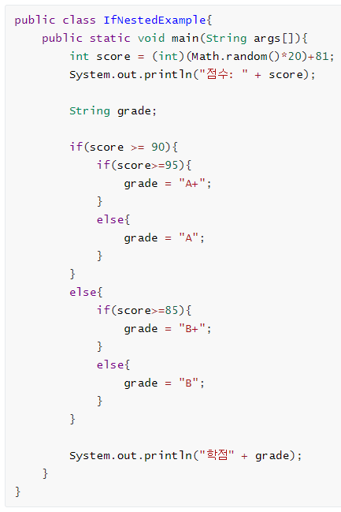
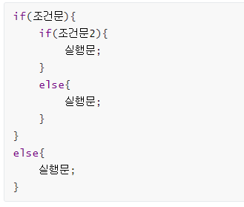
조건문과 반복문
중첩 if 문
- if문 내부에 if문을 작성
=> 개수에는 제한 x
Math.random() 메소드란?
0.0 <= Math.random() <1.0에 속하는 double타입의 난수를 하나 리턴
(int)0.0 <= (int)(Math.random()*10) <(int_10.0)
➔ 0과 10사이의 정수를 무작위로 리턴

Slide 36
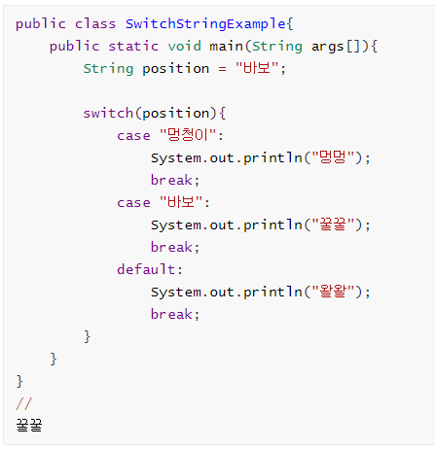
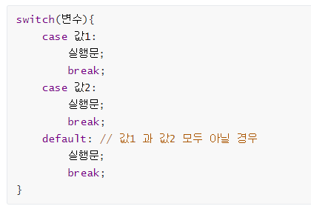
조건문과 반복문
switch 문
- 변수가 어떤 값을 갖느냐에 따라 실행문이 선택
- char, string 타입 모두 변수로 가능

Slide 37
반복문

Slide 38
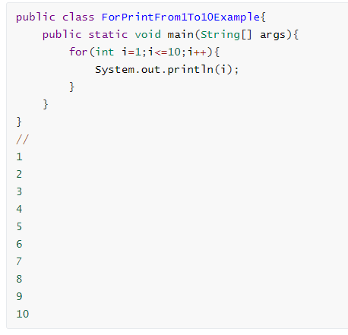
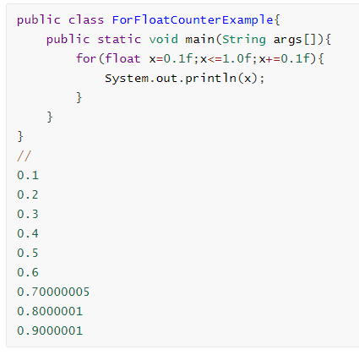
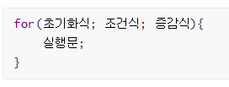
조건문과 반복문
for 문
- 초기화식과 증감식에 맞춰
정해진 횟수만큼 반복
0.1은 float타입으로 정확하게 표현할 수 없어 x에 더해지는 값이 0.1보다 약간 큼
-> 루프가 9번만 실행이 됨

Slide 39
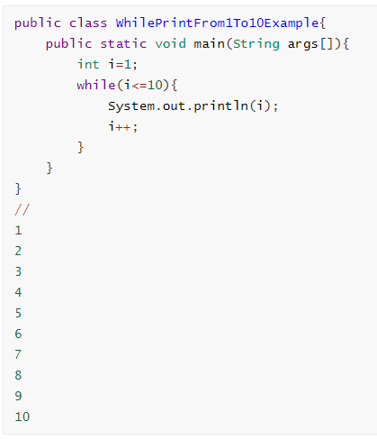

조건문과 반복문
while 문
- 조건식이 true일 경우 계속해서 반복

Slide 40
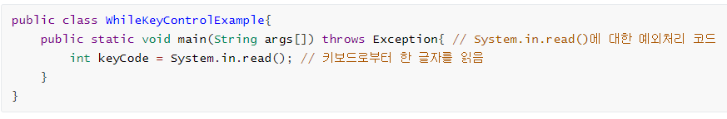
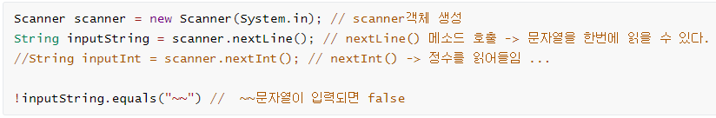
조건문과 반복문
키보드로부터 입력
System.in.read()
- 키보드로 부터 하나의 키 코드를 읽는다. -> 문자열 입력 x
Scanner 객체
import java.util.Scanner;
nextLine()메소드를 호출하여 문자열을 읽을 수 있다.

Slide 41
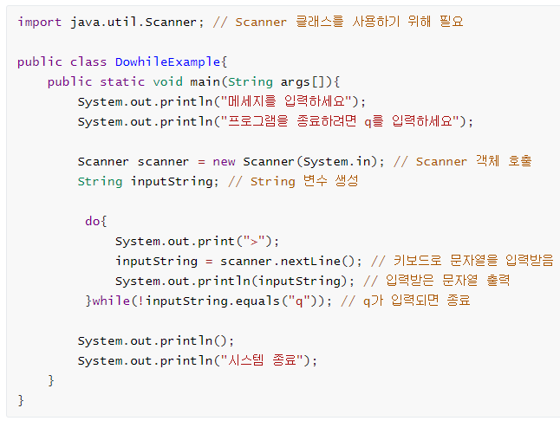

조건문과 반복문
do-while 문
- 조건식에 따라 계속 반복
- 실행문을 우선 실행하고 실행 결과에
따라 결정

Slide 42
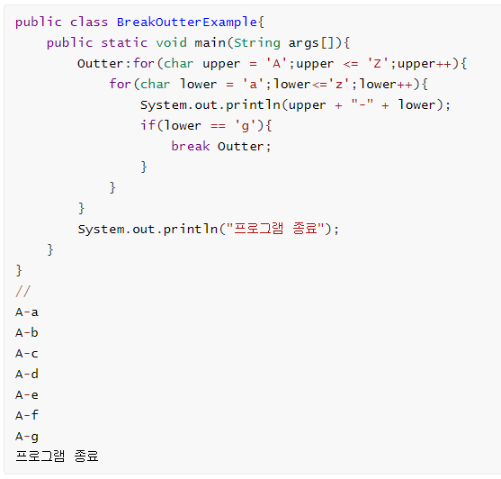
조건문과 반복문
break 문
반복문 내부에서만 사용 가능
반복문 밖으로 빠져나가기 위해 사용
바깥쪽 반복문까지 종료시키려면 바깥쪽
반복문에 이름을 붙히고 break이름을 사용

Slide 43
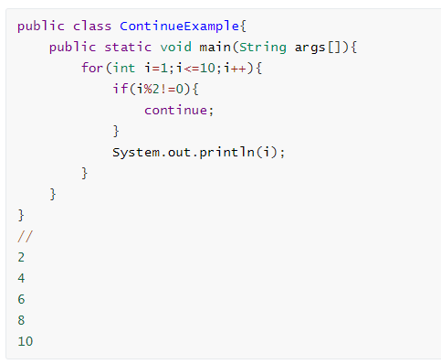
조건문과 반복문
continue 문
- 반복문 내부에서만 사용가능
- continue문에 걸리면 현재 진행 중인 반복문의
실행문을 실행하지 않고 다음 반복으로 넘어감

Slide 44
감사합니다.!

